Slide 1
Проект во второй младшей группе
«Родничок»
УВЛЕКАТЕЛЬНОЕ ЛЕТО
2019г.

Slide 2
Вид проекта: творческий
Срок реализации: краткосрочный
Актуальность: Дошкольное детство – это возрастной этап, который определяет дальнейшее развитие человека. В дошкольном возрасте процесс познания у ребёнка происходит эмоционально-практическим путём. Каждый ребенок – маленький исследователь, с радостью и удивлением открывающий для себя окружающий его мир. Ребёнок стремится к активной деятельности и очень важно способствовать его дальнейшему развитию. Чем полнее и разнообразнее детская деятельность, тем успешнее идёт его развитие, реализуются потенциальные возможности и первые творческие проявления.
Цель: Привлечь внимание к явлениям окружающей жизни, развивать наблюдательность, желание рисовать, лепить, конструировать.
Задачи: Развитие творческих способностей. Обогащать знания и представления детей о предметах, материалах, их свойствах, способах их применения; Развивать мелкую моторику рук, тактильное восприятие;
Развивать изобразительные навыки и умения, эстетическое восприятие, эмоциональную отзывчивость, наблюдательность;

Slide 3
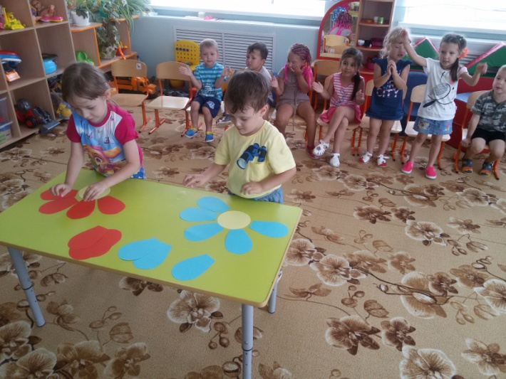
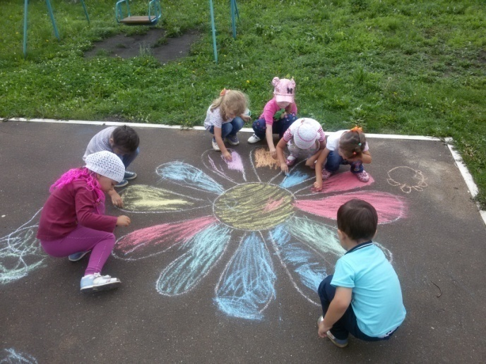
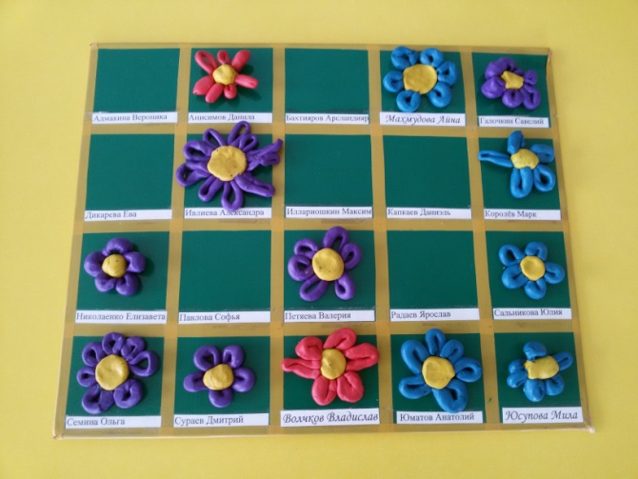
Цветочный день
1.Лепка «Цветок»
2.Д/и «Собери цветок»
3. Рисование на асфальте «Цветик – семицветик»

Slide 4
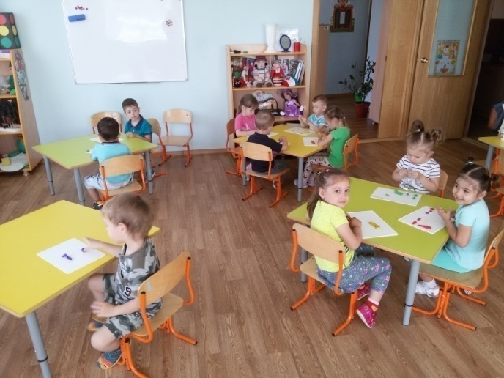
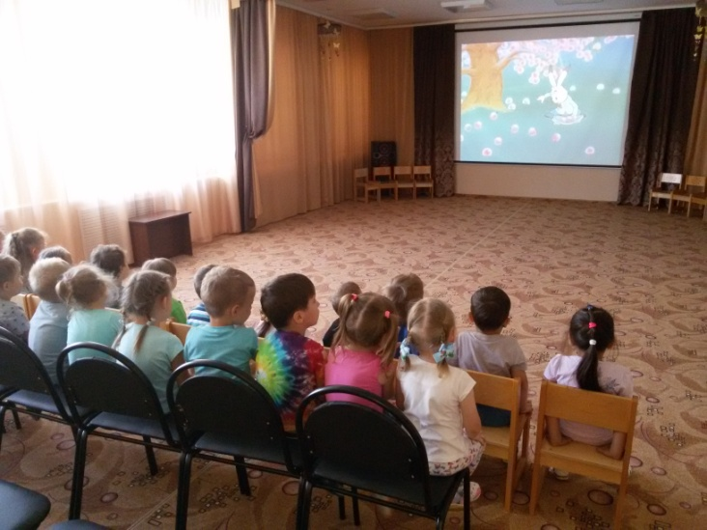
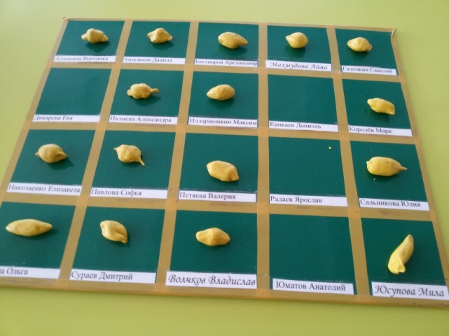
Фруктовый день
Лепка «Лимон»
Аппликация «Виноград»
Просмотр мультфильма «Мешок яблок»

Slide 5
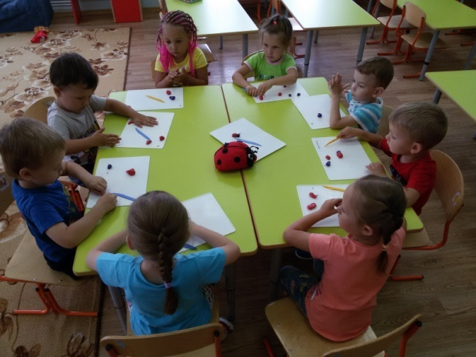
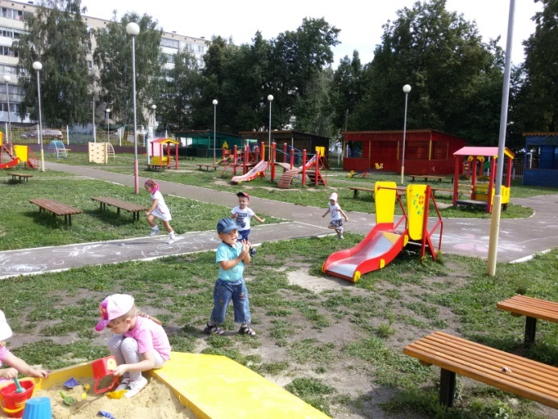
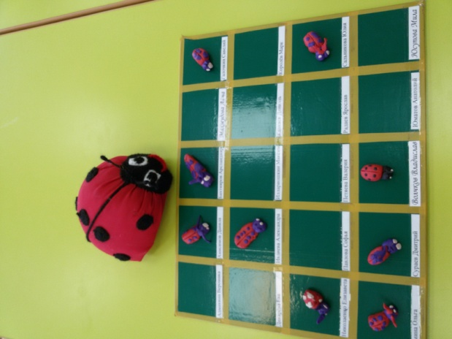
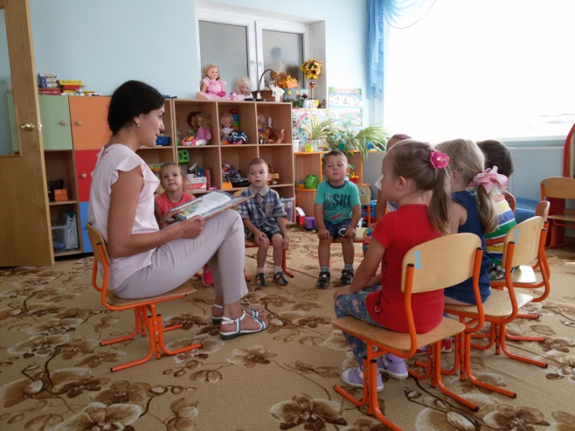
Крылатый день
П/и «Воробышки и кот»
Лепка «Бабочка коробочка»
Чтение «Муха-цокотуха»

Slide 6
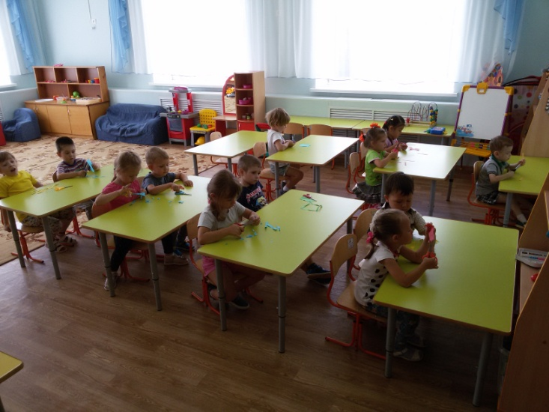
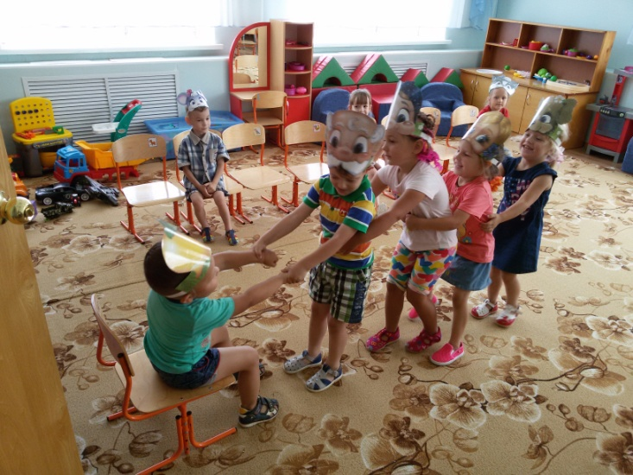
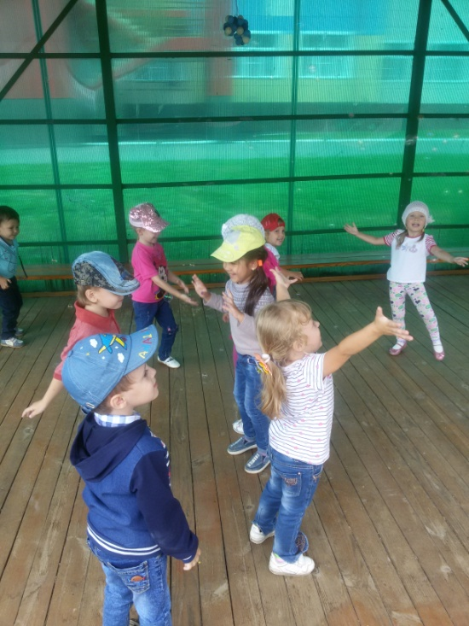
Сказочный день
Аппликация «Выдумщики»
П/и «Веселые ребята»
Инсценировка сказки «Репка»

Slide 7
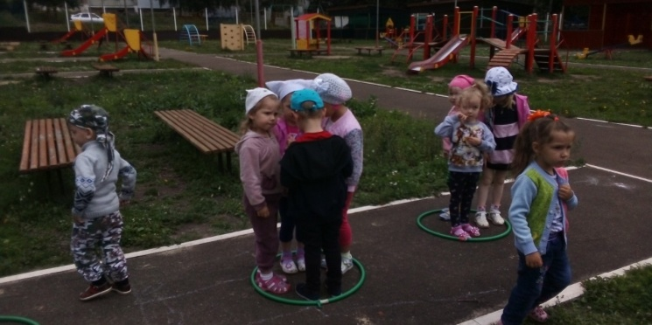
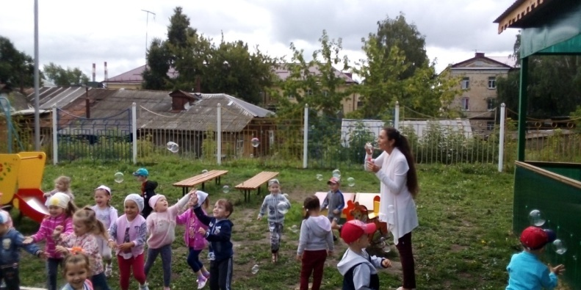
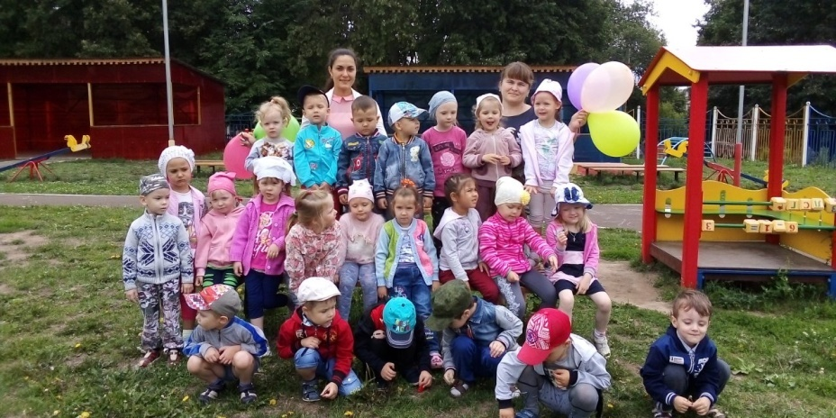
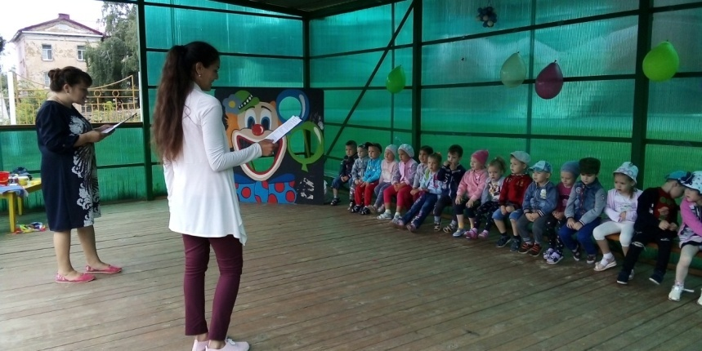
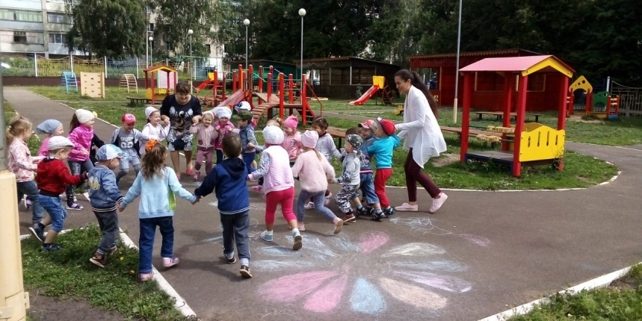
Праздник мыльных пузырей
П/и «Пузырь»
Игра «Да-нет»
П/и «Тесная баночка»
Мыльная дискотека

Slide 8
Итог проекта
На протяжении всего проекта нам сопутствовала благоприятная эмоциональная атмосфера. Дети получили удовольствие и положительные эмоции.

